Slide 1
Презентация по внеклассному чтению для 3 класса по теме: «Владимир Владимирович Маяковский- детям»
Составитель: учитель начальных классов МКОУ «Новохоперская ООШ»
Новохопёрского района Воронежской области Попова Ольга Александровна

Slide 2
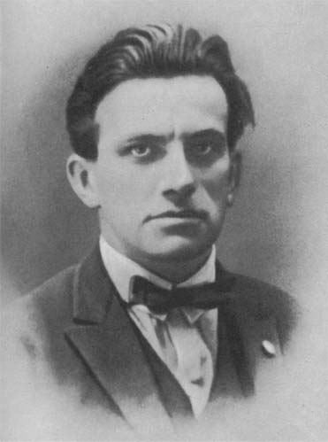
Владимир Владимирович Маяковский ( 1893-1930гг.)

Slide 3
Сборники стихов для детей:

Slide 4
«Кем быть?»
Нужные работники - столяры и плотники!

Slide 5
«Кем быть?»
Я б детей лечить пошёл, пусть меня научат. Я приеду к Пете, я приеду к Поле. - Здравствуйте, дети! Кто у вас болен?

Slide 6
«Кем быть?»
Кондукторам езда везде. С большою сумкой кожаной ему всегда, ему весь день в трамваях ездить можно.

Slide 7
«Кем быть?»
Наливаю в бак бензин, завожу пропеллер. "В небеса, мотор, вези, чтобы птицы пели".

Slide 8
Почему в названии стихотворения стоит знак вопроса?
О каких профессиях вы узнали?
Что понравилось ? (Обсудите с друзьями).

Slide 9
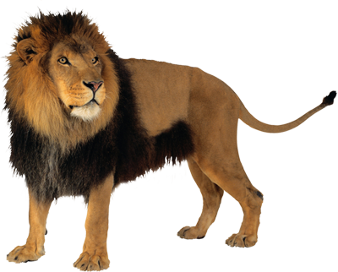
«Что ни страница, то слон, то львица».
Льва показываю я, посмотрите нате - он теперь не царь зверья, просто председатель.

Slide 10
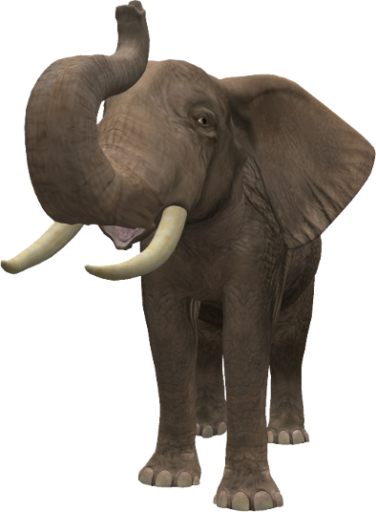
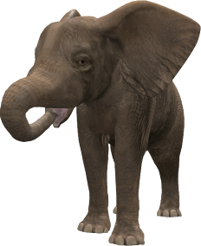
Как живые в нашей книжке слон, слониха и слонишки.

Slide 11
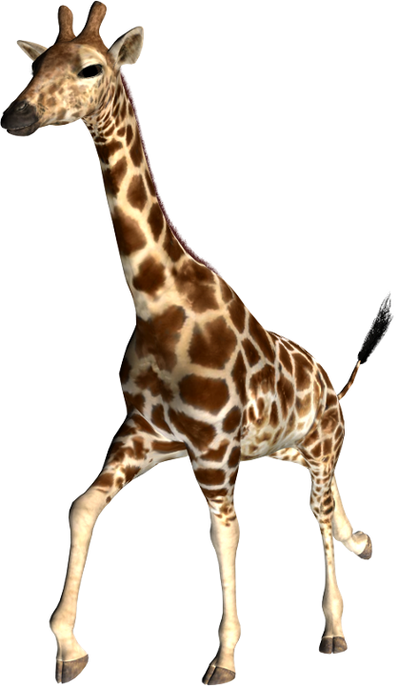
Кенгуру. Смешная очень. Руки вдвое короче. Но за это у ней ноги вдвое длинней.
Жираф-длинношейка - ему никак для шеи не выбрать воротника.

Slide 12
Обезьян. Смешнее нет. Что сидеть как статуя?! Человеческий портрет, даром что хвостатая.

Slide 13
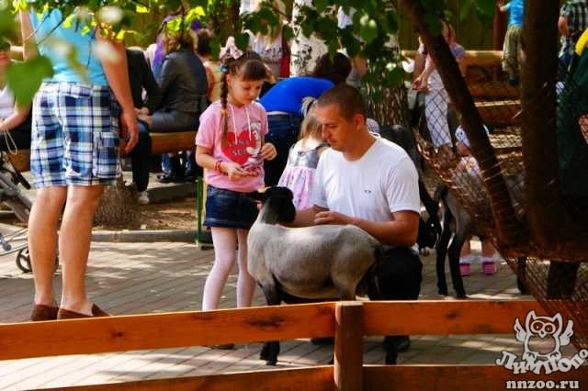
Видел всех. Пора домой. До свиданья, зверики!

Slide 14
Как по другому можно озаглавить это стихотворение?
Что для себя узнали нового?

Slide 15
«Что такое хорошо и что такое плохо»

Slide 17
Какие моральные качества человека автор считает хорошими?
Как вам не хочется поступать и почему?

Slide 18
Что вам особенно понравилось? Оцените свою работу на уроке, работу товарищей. В заключении хотелось бы услышать Ваше отношение к поэзии Владимира Маяковского. Все свои мысли выскажите, используя слова: вижу, слышу, чувствую.
.

Slide 20
Используемые ресурсы:
http://www.visualrian.ru/ru/site/gallery/index/id/520090/context/%7B%22lightbox%22%3A%223121%22%7D/#485509 ;
http://viki.rdf.ru/item/479/download/
http://www.nnzoo.ru/photo/den-pobedy-2012.html
http://sinyavina.livejournal.com/#sinyavina39796
http://www.ozon.ru/?context=search&text=%ec%e0%ff%ea%ee%e2%f1%ea%e8%e9+%e4%e5%f2%ff%ec
http://anyamashka.ru/photo/animashki/spasibo/animacija_kartinka_spasibo_za_vnimanie/44-0-3021

